Slide 1



Ervaringskennis, een onmisbare kennisbron
Webinar 14 april 2026
Landelijke werkgroep ervaringsdeskundigheid

Slide 2


Programma
Introductie op het thema
Mentimeter
Presentatie handreiking inzet ervaringskennis en ervaringsdeskundigheid binnen de vrouwenopvang voor de leden van Valente
Panelgesprek experts in de vrouwenhulpverlening
Afsluiting

Slide 3


Slide 4
Achtergrond van bij de handleiding
De vrouwenopvang is ontstaan uit de inzet van ervaringsdeskundigheid….!
Missie en Visie Valente:
In 2030 moet ervaringsdeskundigheid een volwaardige, professionele rol hebben in hulpverlening en beleid binnen de vrouwenopvang.
Ervaringskennis wordt erkend als derde bron van kennis, naast wetenschappelijke en praktijkkennis.

Slide 5
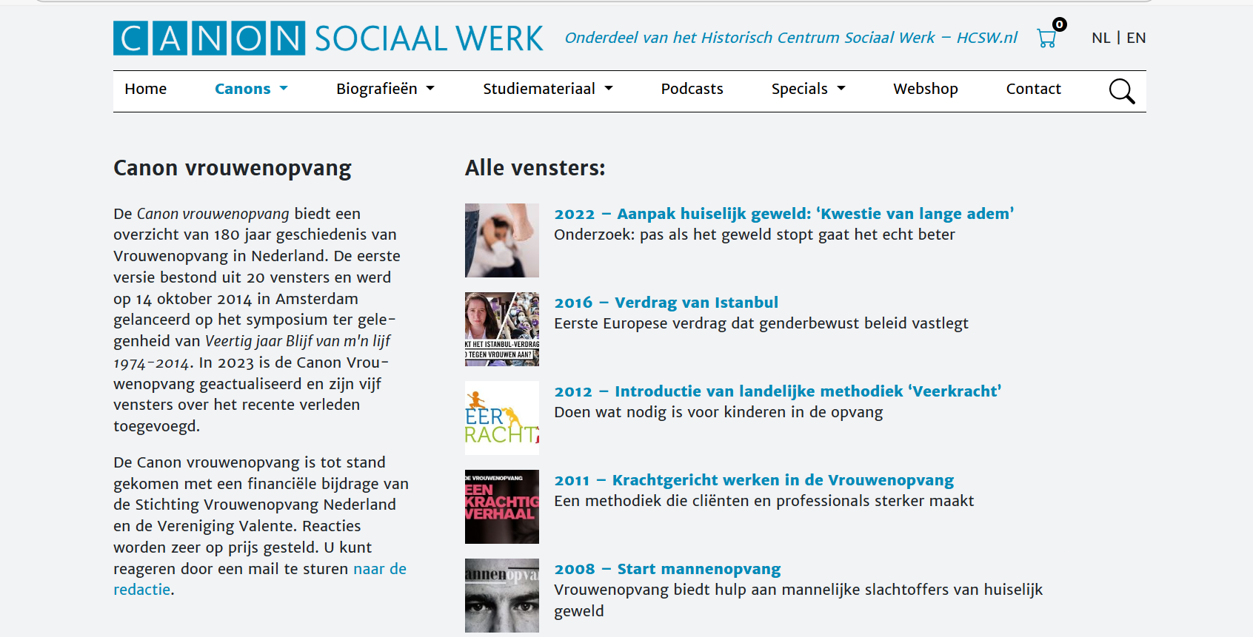
Heel even terugkijken…

Slide 6
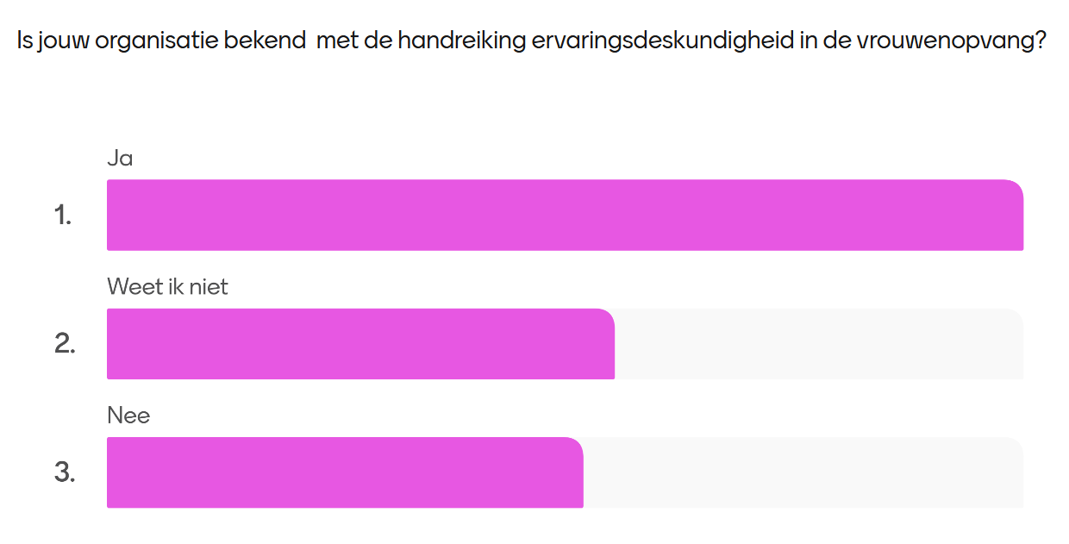
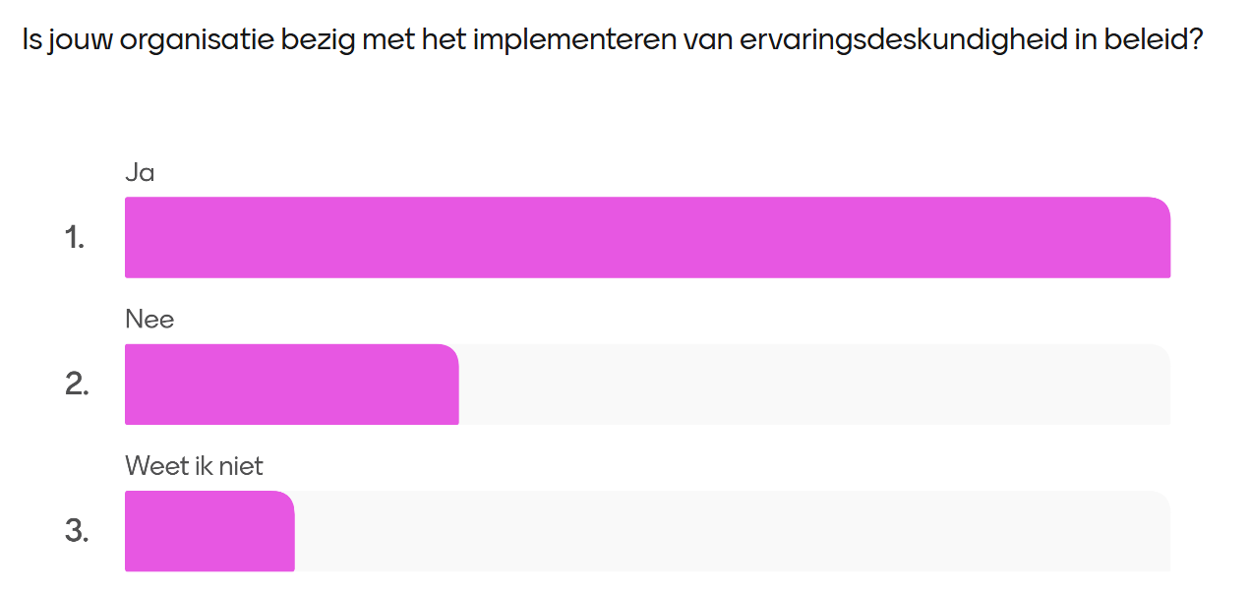
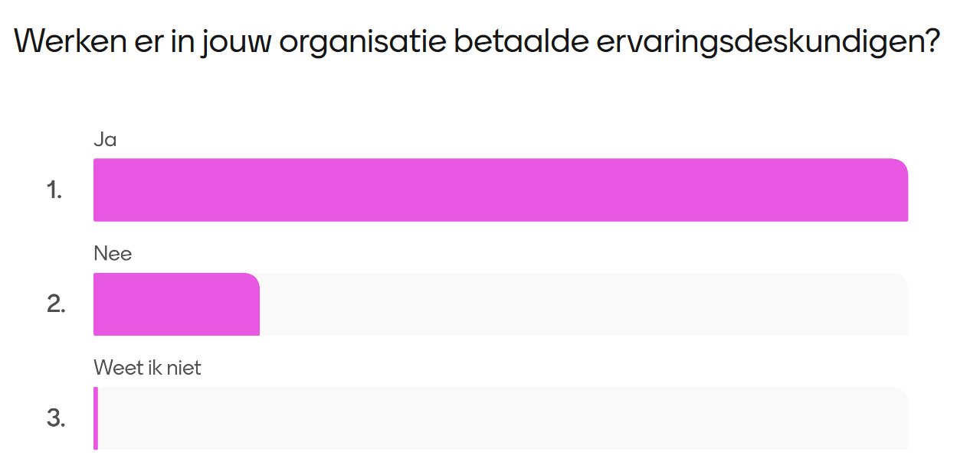
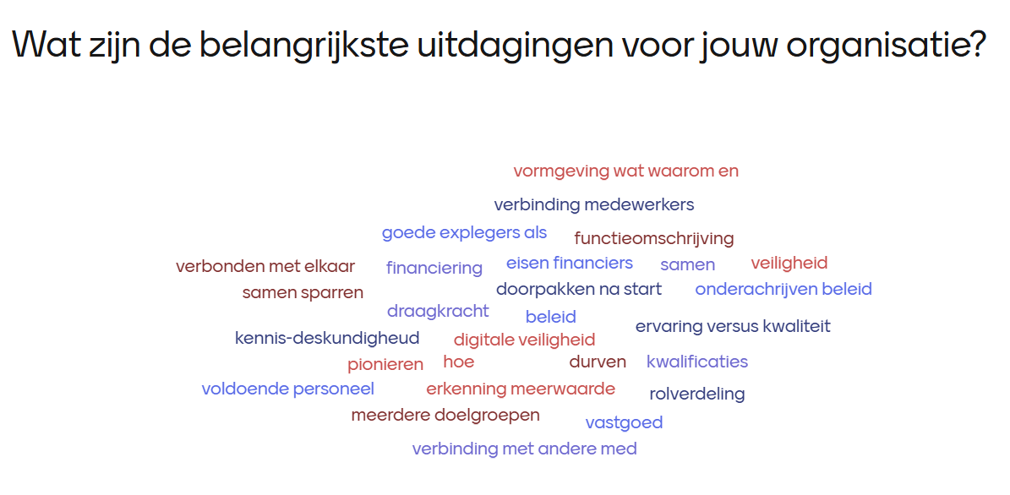
Mentimeter

Slide 7

Waar staan we nu als organisaties…
-

Slide 8
Waar staan we nu als organisaties…
De gestelde vragen ter toetsing:
Ken je de handreiking ‘Inzet ervaringskennis en ervaringsdeskundigheid binnen de vrouwenopvang’?
Wordt ervaringsdeskundigheid ingezet door jullie? Zo ja, hoe, voor welke taken/rollen? Zo niet, hoe komt dat?
Hoeveel betaalde ervaringsdeskundigen hebben jullie? (evt. ook: hoeveel onbetaalde?)
Is het in kunnen zetten van ervaringsdeskundigheid onderwerp in het gesprek met de gemeente? Zo ja, komt financiering hiervan daarbij ook aan de orde?
Wat zijn tips voor andere organisaties en/of interne documenten die je kunt delen?

Slide 9

Tijd voor actie….

Slide 10
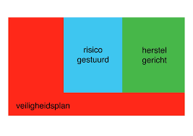
Fasen van inzet binnen de vrouwenopvang: gefaseerd werken
Veiligheid: Brugfunctie naar hulpverlening, laagdrempelige toegang, rolmodel voor cliënten.
Risicogestuurde zorg: Bespreekbaar maken van schaamte, doorbreken van geweldspatronen, lotgenotencontact.
Herstelgerichte zorg: Gelijkwaardig contact, voorbeeldrol, empowerment, herstelgroepen, creatieve activiteiten

Slide 11
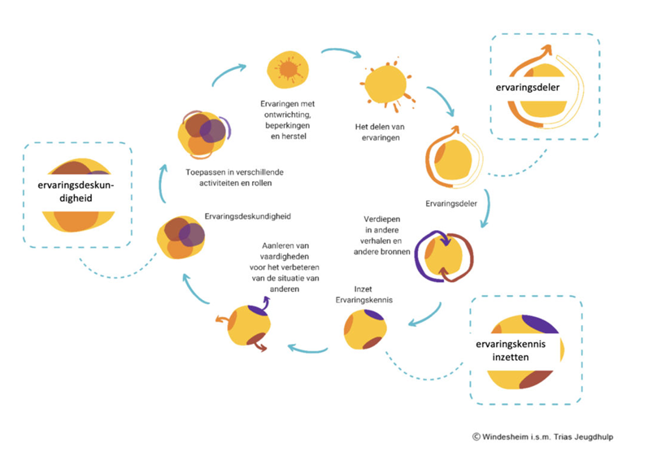
Model van ervaringsdeskundigheid

Slide 12
Afwegingskader implementatie
  Verkenning: inventarisatie, 0-meting, motieven en behoeften.
  Draagvlak & Visie: breed gedragen visie, training MT/bestuur.
  Investering: capaciteit, financiële middelen, tijd.
  Afbakening: taken, voorwaarden, kerntaken (herstel, persoonsgerichte zorg, beleidsbeïnvloeding, vakgebied versterken).
  Deskundigheidsbevordering: opleiding, bewustwording, veilig klimaat, intervisie/supervisie.
  Borging: structurele financiering, professionele inzet, functiehuis aanpassen.

Slide 13

Panelgesprek

Slide 14
Versterking, trekker gezocht…
Door het vertrek van de huidige trekker vanuit Valente zijn we op zoek naar een nieuwe trekker.
Ben je door dit webinar nog enthousiaster geworden?
Neem contact op met essa.reijmers@valente.nl

Slide 15
Hulpmiddelen vanuit Valente
https://canonsociaalwerk.eu/nl_vrh
Kennisnetwerk ervaringsdeskundigheid
Dossierpagina ervaringsdeskundigheid via www.valente.nl -> dossiers
www.ervaringskennisplein.nl met bijbehorende helpdesk
Valente in samenwerking met Movisie, VVED en MIND
Contact met beleidsadviseur ervaringsdeskundigheid Alieke Geerds
via alieke.geerds@valente.nl / 06 - 10 58 56 12

Slide 16



Leestips:
https://www.valente.nl/kennisbank/handreiking-inzet-ervaringskennis-en-ervaringsdeskundigheid-binnen-de-vrouwenopvang-2025/

